Slide 1
Ευρωπαϊκοι Θεσμοι και Πολιτικεσ για την Ερευνα και την Τεχνολογια
Οκτώβριος 2016
19/10/2016, Αθήνα

Slide 2
Αθηνά Μαρκαντώνη
(PhD University of Kent)
amarkantoni@di.uoa.gr

Slide 3
Βιβλιογραφία
http://en.wikipedia.org/wiki/President_of_the_European_Commission
http://ec.europa.eu/about/juncker-commission/structure/index_en.htm
http://ec.europa.eu/
http://www.iiea.com/home
http://ec.europa.eu/about/juncker-commission/index_en.htm
http://www.epc.eu
http://www.european–voice.com
http://www.euractiv.com/video/barroso-says-adeus-after-10-years-309602
http://www.cec.org.uk
http://www.euractiv.com/sections/eu-priorities-2020/live-new-juncker-commission-308315
http://www.eurunion.org
http://europa.eu/legislation_summaries/institutional_affairs/treaties/lisbon_treaty/ai0006_el.htm
http://www.iiea.com/membership
https://twitter.com/JunckerEU

Slide 4
Ποιά είναι η «Ευρωπαϊκή Επιτροπή», και πώς λειτουργεί
Ποιά είναι η «Ευρωπαϊκή Επιτροπή» και πώς λειτουργεί
Αρμοδιότητες
Χαρακτηριστικά
Δομή (Κολλέγιο Επιτρόπων & Γενικές διευθύνσεις - Υπηρεσίες)
Σχέσεις με άλλα όργανα
Σχέσεις με τα κράτη μέλη
Ιστορική Αναδρομή
Πρόεδροι
Η προσωπικότητα του Προέδρου και η πορεία της ΕΕ
Συζήτηση

Slide 5
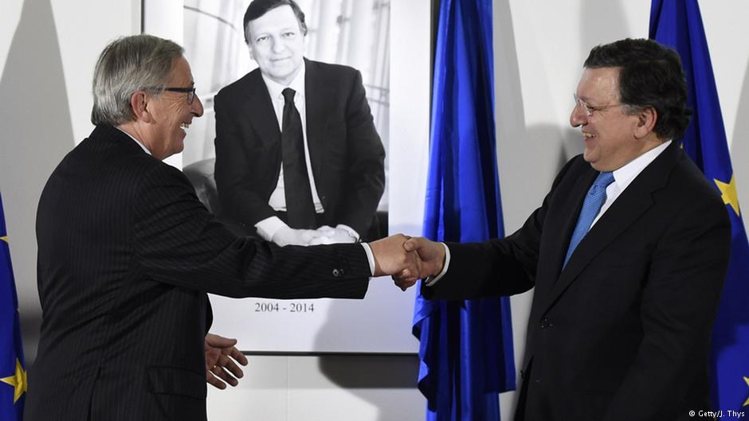
1^{η} Νοεμβρίου 2014

Slide 6
1^{η} Νοεμβρίου 2014
Η νέα Ευρωπαϊκή Επιτροπή, με επικεφαλής τον Jean-Claude Juncker, εκλέχτηκε επίσημα από το Ευρωπαϊκό Κοινοβούλιο στο Στρασβούργο με 423 ψήφους υπέρ, 209 κατά και 67 αποχές (η απαιτούμενη πλειοψηφία ήταν 376 ψήφοι).
Aκρόαση Δ. Αβραμόπουλου από το Ευρωπαϊκό Κοινοβούλιο 30/9/14 http://www.elections2014.eu/en/new-commission/hearing/20140917HEA64710

Slide 7
Tο όραμα Juncker
Η Επιτροπή Juncker αναλαμβάνει καθήκοντα 1-11-2014
«Χάρη στη δημοκρατική υποστήριξη των ευρωπαίων πολιτών, του Ευρωπαϊκού Κοινοβουλίου και των αρχηγών κρατών και κυβερνήσεων, η νέα Επιτροπή αναλαμβάνει σήμερα τα καθήκοντά της. Είναι καιρός να στρωθούμε στη δουλειά. Οι ευρωπαϊκές προκλήσεις δεν μπορούν να περιμένουν. Από σήμερα, η ομάδα μου και εγώ θα εργαστούμε σκληρά για να κάνει η Ευρώπη τη νέα αρχή που υποσχεθήκαμε. Μαζί με μια ισχυρή και έμπειρη ομάδα, ανυπομονώ να επιτύχουμε αποτελέσματα για την Ευρώπη κατά την επόμενη πενταετία.»

Slide 8
Να ξεπεράσουμε κατεστημένες νοοτροπίες
«Όταν παρουσίασα την ομάδα μου στις 10 Σεπτεμβρίου, ήθελα να δείξω ότι επιθυμώ να λειτουργώ γρήγορα και αποτελεσματικά. Γι΄ αυτό η Επιτροπή μου δεν θα μοιάζει μόνο διαφορετική, αλλά και θα εργάζεται διαφορετικά. Όχι ως ένα άθροισμα των μερών της, αλλά ως ομάδα. Όχι μέσα από κατεστημένες νοοτροπίες, στεγανά και όρια χαρτοφυλακίων, αλλά ως ένα συλλογικό, πολιτικό όργανο. Θέλω μια πολιτική, εκτελεστική Επιτροπή στην υπηρεσία του κοινού συμφέροντος και των Ευρωπαίων πολιτών.»

Slide 9
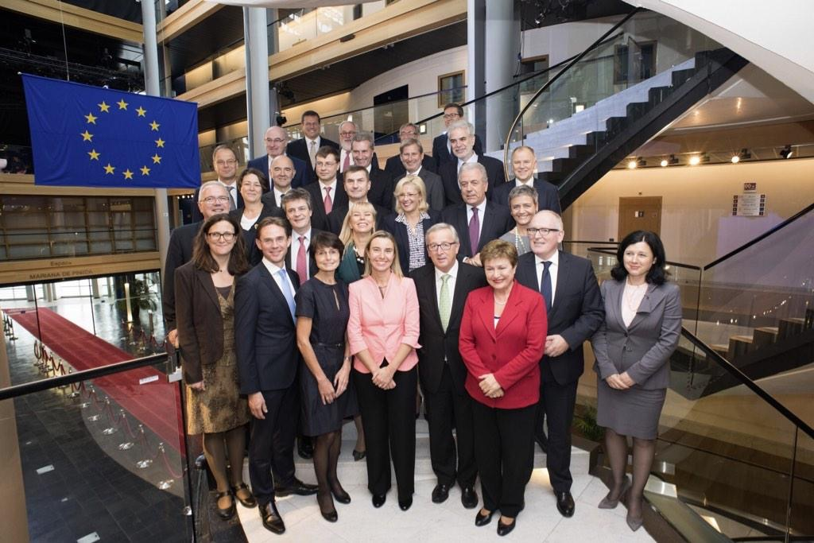
H Επιτροπή Juncker

Slide 10
Χαρακτηριστικά Νέας Επιτροπής
Χαρτοφυλάκια – φιλέτα σε Μεγάλες χώρες
ο Γάλλος Σοσιαλιστής πρώην υπουργός Οικονομικών Πιερ Μοσκοβισί αναλαμβάνει το χαρτοφυλάκιο των Οικονομικών και Νομισματικών Υποθέσεων, θέση από την οποία θα εποπτεύει τους εθνικούς προϋπολογισμούς και την ευέλικτη εφαρμογή των δημοσιονομικών κανόνων.
Η Γερμανία : Ο έως τώρα Επίτροπος Ενέργειας Γκίντερ Έτινγκερ αναλαμβάνει Επίτροπος Εμπορίου και θα «τρέξει» το μεγάλο project για την πλήρη απελευθέρωση των εμπορικών σχέσεων ΗΠΑ-ΕΕ.
Το επίσης κρίσιμο χαρτοφυλάκιο Ενέργειας (πολλώ δε μάλλον στα μέσα της ουκρανικής κρίσης…) αναλαμβάνει ο Βρετανός Τζόναθαν Χιλ, (VIP ρόλος διαμεσολάβησης Γιουνκέρ που τείνει εμμέσως «χείρα φιλίας» στον Ντέιβιντ Κάμερον που ήταν ενάντια στον διορισμό του).
Ισχυρός ρόλος γυναικών – αρμόδιες για κρίσιμα χαρτοφυλάκια
9 γυναίκες
Ενδεικτικά η Ιταλίδα Federica Morgerhini (Αντιπρόεδρος & Ύπατος Εκπρόσωπος της ΕΕ για θέματα ΚΕΠΠΑ); η Βελγίδα Μαριάν Τίσεν αναλαμβάνει Επίτροπος Ανταγωνισμού (αποκτώντας δικαίωμα βέτο σε μεγάλες συγχωνεύσεις); η Βουλγάρα Κρισταλίνα Γκεοργκίεβα Επίτροπος Φορολογίας; η Πολωνέζα Ελζμπιέτα Μπιεκόφσκα Επίτροπος Εσωτερικής Αγοράς (ακόμα μια ένδειξη αναβάθμισης της Βαρσοβίας μετά την επιλογή του Ντόναλντ Τουσκ στην προεδρία του Ευρωπαϊκού Συμβουλίου); η Ρουμάνα Κορίνα Κρέτου Επίτροπος Περιφερειακής Πολιτικής (βλέπε διανομή κονδυλίων ΕΣΠΑ).
«Δυνατοί Παίχτες» με ισχυρή πολιτική προϋπηρεσία
πρώην Πρωθυπουργοί, Υπουργοί και Βουλευτές κρατών μελών

Slide 11
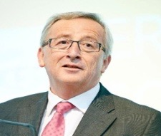
H νέα δομή της Επιτροπής Juncker 22/10/2014
“Οι προκλήσεις της Ευρώπης δεν περιμένουν"

Slide 12
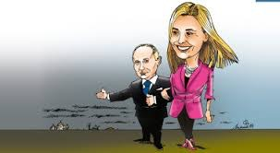

Slide 13
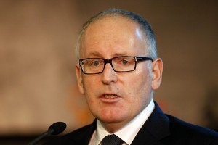

Slide 14
Η Ευρωπαϊκή Επιτροπή Λειτουργία & Αρμοδιότητες
http://www.youtube.com/watch?v=nWpgO1EPO_Y

Slide 15
Αρμοδιότητες
Οι 5 βασικές αρμοδιότητες της Επιτροπής
1. Δικαίωμα πρωτοβουλίας στη νομοθετική διαδικασία
Έχει δηλαδή το δικαίωμα να υποβάλλει προτάσεις νέας ευρωπαϊκής νομοθεσίας στο Κοινοβούλιο και το Συμβούλιο, προκειμένου να προωθήσει τα συμφέροντα της Ένωσης ή να αντιμετωπιστεί ένα πρόβλημα. Αυτό της έδωσε τη δυνατότητα να δρα σαν μηχανή ενοποίησης.
2. Δρα ως «συνείδηση» της ΕΕ
Είναι υπεύθυνη γα την υποβολή σχεδίων αναθεωρήσεως των ευρωπαϊκών συνθηκών (θεματοφύλακας των συνθηκών) και προωθεί το κοινό «συλλογικό» συμφέρον και λειτουργεί ως διαμεσολαβητής μεταξύ κρατών μελών και άλλων Ευρωπαϊκών οργάνων.
3.Καθήκοντα ελέγχου (εκτελεστικά)
Είναι το εκτελεστικό όργανο της Ένωσης. Αρμόδιο να επιβλέπει την εφαρμογή των κοινών πολιτικών και την εξασφάλιση της ορθής εφαρμογής της ισχύουσας ευρωπαϊκής νομοθεσίας Στα πλαίσια αυτού του ρόλου, έχει δικαίωμα να κινήσει σχετικές νομικές διαδικασίες, όταν ένα κράτος μέλος παραβιάζει τη νομοθεσία, και να προσφύγει στο Δικαστήριο των Ευρωπαϊκών Κοινοτήτων για την επιβολή χρηματικών ποινών, σε περίπτωση μη συμμόρφωσης του κράτους μέλους.
4. Διαχειριστικά καθήκοντα - Διαχείριση των οικονομικών της ΕΕ
συλλογή εισφορών, κατευθυντήριο ρόλο στον προϋπολογισμό, υπεύθυνη για τα έξοδα ευρωπαϊκών προγραμμάτων αναπτυξιακής βοήθειας – έρευνας κτλ
5. Δικαίωμα εκπροσώπησης
Να εκπροσωπεί την EE στις εξωτερικές εμπορικές διαπραγματεύσεις/σχέσεις (GATT, WTO, UN etc - διεύρυνση) και στη διαπραγμάτευση διεθνών συμφωνιών.
Κατά κανόνα, οι συνεδριάσεις της Επιτροπής διενεργούνται μία φορά την εβδομάδα, εμπιστευτικά, αλλά ενδέχεται να οριστούν και έκτακτες συνεδριάσεις αν κριθεί απαραίτητο από τον πρόεδρο, ο οποίος τις συγκαλεί.

Slide 16
Χαρακτηριστικά
Αποτελεί την πιο μεγάλη αρχή δημόσιας διοίκησης
>40,000 υπαλλήλους-μικρότερη από αυτή μιας μεσαίας Ευρωπαϊκής πόλης!
Κόστος 2% του Ευρωπαϊκού Προϋπολογισμού ή περίπου €3,3 δισ το 2011, σχεδόν €7 το χρόνο για κάθε πολίτη της ΕΕ!
Aποτελεί πηγή πολιτικής και διαμόρφωσης κύριων πολιτικών κατευθύνσεων.
Κριτική:
Μη εκλεγμένη, χωρίς νομιμοποίηση από Ευρωπαίους Πολίτες
Μεγάλη, ακαταλαβίστικη, αχανής
Ακριβή

Slide 17
Χαρακτηριστικά Κολλέγιο των Επιτρόπων
Το κολλέγιο των Επιτρόπων:
Μη-εκλεγμένo - ορίζεται από τους αρχηγούς των κρατών μελών με τη σύμφωνη γνώμη του Κοινοβουλίου & τη συναίνεση του εκλεγμένου Προέδρου της
Τα μέλη της Επιτροπής επιλέγονται με κριτήριο τις γενικές τους ικανότητες, και την ανεξαρτησία τους. Με τη συνθήκη της Λισσαβώνας, προστίθεται ως νέο κριτήριο η προσήλωσή τους στην ευρωπαϊκή ιδέα.
Ανεξάρτητo (από εθνικές κυβερνήσεις & κομματική ταυτότητα – τουλάχιστον στη θεωρία).
Συνήθως τεχνοκράτες καριέρας.
7 Αντιπρόεδροι (προΐστανται ομάδων εργασίας & ΓΔ).

Slide 18
Χαρακτηριστικά
Μοναδικότητα
Δυαδικότητα

Slide 19
Χαρακτηριστικά Μοναδικότητα
Η Επιτροπή είναι ένας sui generis θεσμός, υβριδικός θα έλεγε κανείς.
Είναι «υπερεθνικός θεσμός», υπεύθυνη για να προάγει το συμφέρον της Ευρωπαϊκής Ένωσης συνολικά. Οι Επίτροποι παίρνουν όρκο να μην υπηρετούν τα εθνικά τους συμφέροντα.
Εκλέγεται από τις εθνικές κυβερνήσεις των κ-μ και με τη σύμφωνη γνώμη του Κοινοβουλίου.
Η θητεία της είναι 5ετής και αρχίζει 6 μήνες μετά τις Ευρωεκλογές.
Η έδρα της είναι στο κτίριο Berlaymont στις Βρυξέλλες, διατηρεί αντιπροσωπείες σε όλες τις χώρες της Ένωσης ενώ οι υπάλληλοι της είναι σκορπισμένοι σε διάφορα κτίρια στις Βρυξέλλες, στο Λουξεμβούργο και πολλές περιφέρειες της Ευρώπης.

Slide 20
Χαρακτηριστικά Δυαδικότητα
Δυαδικότητα ρόλου
Πολιτικός vs Διοικητικός
1. ΠΟΛΙΤΙΚΟΣ:
το κολλέγιο των Επιτρόπων (28 ένας από κάθε κ-μ, υπεύθυνοι για ένα χαρτοφυλάκιο)
1 Πρόεδρος και 7 Αντιπρόεδροι
&
2. ΔΙΟΙΚΗΤΙΚΟΣ:
οι «Γενικές Διευθύνσεις» & οι «Υπηρεσίες» της Επιτροπής, συνολικά 38
(αντίστοιχα με τα εθνικά Υπουργεία).
Ο ρόλος της Eπιτροπής είναι πολιτικός στο μέτρο που επιλέγει και προετοιμάζει το έδαφος επί του οποίου κτίζεται το Ευρωπαϊκό οικοδόμημα, αλλά κατά τα άλλα ο ρόλος της είναι τεχνοκρατικός, εφόσον οι προτάσεις της βασίζονται σε τεχνικές ή/και επιστημονικές εκτιμήσεις.
Χρησιμοποιώντας μια «μέθοδο ανάλυσης του αντίκτυπου», η Επιτροπή αναλύει τις άμεσες και έμμεσες επιπτώσεις ενός προτεινόμενου μέτρου (π.χ., στις επιχειρήσεις, στις συναλλαγές, στην απασχόληση, στο περιβάλλον ή στην υγεία). Τα αποτελέσματα κάθε αξιολόγησης δημοσιεύονται.

Slide 21
ΔΟΜΗ: Γενικές Διευθύνσεις και Υπηρεσίες
Το κολλέγιο των Επιτρόπων λειτουργεί παράλληλα με μία μόνιμη, τυπικά
α-πολιτική γραφειοκρατία/σχήμα διοίκησης που μας είναι γνωστή ως οι «Γενικές Διευθύνσεις» ή τμήματα της Επιτροπής & οι «Υπηρεσίες» συνολικά 38 (McCormick, 2014).

Slide 22
ΔΟΜΗ: Γενικές Διευθύνσεις και Υπηρεσίες
Τα τμήματα είναι γνωστά με την ονομασία «Γενικές Διευθύνσεις (ΓΔ)». Κάθε ΓΔ υπάγεται σε έναν Επίτροπο, έχει το δικό του Γενικό Διευθυντή και ασχολείται με μια συγκεκριμένη πολιτική.
Οι Γενικές Διευθύνσεις συντάσσουν τις νομοθετικές προτάσεις, διενεργώντας ευρείες διαβουλεύσεις και σε συνεργασία με τα αρμόδια υπουργεία των κρατών μελών. Οι προτάσεις αυτές, περιλαμβάνονται στη συνέχεια στην ημερήσια διάταξη κάποιας συνεδρίασης της Επιτροπής και υποβάλλονται προς ψηφοφορία. Η λήψη των αποφάσεων για την έγκριση μίας πρότασης γίνεται κατόπιν ψηφοφορίας κατά τη διάρκεια μίας συνεδρίασης ή με γραπτή διαδικασία, κατά την οποία η πρόταση διανέμεται στους επιτρόπους, οι οποίοι με τη σειρά τους κοινοποιούν επιφυλάξεις τους ή άλλες προτεινόμενες τροποποιήσεις. Προβλέπεται επίσης διαδικασία εξουσιοδότησης ενός η περισσότερων μελών της Επιτροπής να λάβουν μία απόφαση, με δυνατότητα περαιτέρω εκχώρησης αυτού του δικαιώματος σε Γενικούς Διευθυντές ή επικεφαλής υπηρεσιών της Επιτροπής.
Οι υπηρεσίες ασχολούνται με γενικότερα διοικητικά θέματα ή έχουν συγκεκριμένη αποστολή, όπως π.χ. την καταπολέμηση της απάτης ή τη δημιουργία στατιστικών.
Η Επιτροπή λειτουργεί παράλληλα και σε συνεργασία με μια σειρά συμβουλευτικών, διοικητικών και κανονιστικών Επιτροπών (Commitology) που απαρτίζονται από υπαλλήλους των κρατών μελών.
Στενή συνεργασία υπάρχει μεταξύ της Επιτροπής και μιας σειράς από επιτροπές εμπειρογνωμόνων που συστήνονται από εκπροσώπους ομάδων ειδικών συμφερόντων, Εταιρικών & Εθνικών συμφερόντων.

Slide 23
ΓΕΝΙΚΕΣ ΔΙΕΥΘΥΝΣΕΙΣ
EuropeAid – Ανάπτυξη και Συνεργασία (DEVCO)
Eurostat (Στατιστική Υπηρεσία) (ESTAT)
Έρευνα και Καινοτομία (RTD) (Carlos Moedas – CMN Έρευνας-Επιστήμης και Καινοτομίας)
Ανθρωπιστική βοήθεια και Πολιτική Προστασία (ECHO)
Ανθρώπινοι Πόροι και Ασφάλεια (HR)
Ανταγωνισμός (COMP)
Απασχόληση, κοινωνικές υποθέσεις και κοινωνική ένταξη (EMPL)
Γενική Γραμματεία (SG)
Γεωργία και αγροτική ανάπτυξη (AGRI)
Διερμηνείας (SCIC)
Διεύρυνση (ELARG)
Δικαιοσύνης (JUST)
Δράση για το κλίμα (CLIMA)
Εκπαίδευση και Πολιτισμός (EAC) (Τibor Navracsics - CMN Εκπαίδευσης- Κουλτούρας – Νεολαία και Αθλητισμού)
Εμπόριο (TRADE)
Ενέργεια (ENER)
Επικοινωνία (COMM)
Επικοινωνιακά Δίκτυα, Περιεχόμενο και Τεχνολογίες (CNECT) (Gunther Oettinger CMN Hλεκτρονική Οικονομία και Κοινωνία – Digital Economy & Society )
Επιχειρήσεις και βιομηχανία (ENTR)
Εσωτερική αγορά και υπηρεσίες (MARKT)
Εσωτερικών Υποθέσεων (HOME)
Θαλάσσιες υποθέσεις και Αλιεία (MARE)
Κινητικότητα και μεταφορές (MOVE)
Κοινό Κέντρο Ερευνών (JRC)
Μέσα Εξωτερικής Πολιτικής (FPI)
Μετάφραση (DGT)
Οικονομικές και χρηματοδοτικές υποθέσεις (ECFIN)
Περιβάλλον (ENV)
Περιφερειακή πολιτική (REGIO)
Πληροφορικής (DIGIT)
Προϋπολογισμός (BUDG)
Υγεία και Καταναλωτές (SANCO)
Φορολογία και τελωνειακή ένωση (TAXUD)

Slide 24
ΥΠΗΡΕΣΙΕΣ
Γραφείο διαχείρισης και εκκαθάρισης ατομικών δικαιωμάτων (PMO)
Ιστορικά αρχεία
Κεντρική Βιβλιοθήκη
Νομική Υπηρεσία (SJ)
Σώμα συμβούλων ευρωπαϊκής πολιτικής (BEPA)
Υπεύθυνος προστασίας δεδομένων της Ευρωπαϊκής Επιτροπής
Υπηρεσία Εκδόσεων (OP)
Υπηρεσία Καταπολέμησης της Απάτης (OLAF)
Υπηρεσία εσωτερικού λογιστικού ελέγχου (IAS)
Υποδομές και διοικητική υποστήριξη - Βρυξέλλες (OIB)
Υποδομές και διοικητική υποστήριξη - Λουξεμβούργο (OIL)

Slide 25
Σχέση με το Συμβούλιο
Το Συμβούλιο ψηφίζει, κάνει αλλαγές ή καταψηφίζει (με το ΕΚ και με διαφορετική ψηφοφορία ανάλογα με την πολιτική) τις προτάσεις της Επιτροπής
Η ΕΕ προτείνει προσχέδιο προϋπολογισμού – παίρνει έγκριση από ΕΚ και Σ ή κάνει αλλαγές με βάση τις προτάσεις του Συμβουλίου
Το Συμβούλιο προτείνει έναν από τα 28 προτεινόμενα μέλη να γίνει Πρόεδρος
Το Συμβούλιο με τον εκλεγμένο Πρόεδρο της Επιτροπής συμφωνεί στον τελικό κατάλογο των προτεινόμενων Επιτρόπων (συμφωνήθηκε μεταξύ του εκλεγμένου Προέδρου και του Συμβουλίου στις 5 Σεπτεμβρίου).
Το Συμβούλιο κάνει νομοθετικές προτάσεις – δίνει έγκριση στις προτάσεις της Επιτροπής
Η Ύπατος Εκπρόσωπος της Ένωσης για θέματα εξωτερικής πολιτικής και πολιτικής ασφαλείας (2014-2019) Federica Mogherini προεδρεύει στο Συμβούλιο Εξωτερικών Υποθέσεων (Λισσαβώνα).
Πριν
Μετά

Slide 26
Σχέση με το Ευρωπαϊκό Συμβούλιο
Διορίζει τον Πρόεδρο της Επιτροπής
στις 27 Ιουνίου το Ευρωπαϊκό Συμβούλιο πρότεινε στο Ευρωπαϊκό Κοινοβούλιο τον κ. Jean-Claude Juncker ως υποψήφιο για τη θέση του Προέδρου της Επιτροπής.
Το Ευρωπαϊκό Συμβούλιο διορίζει την Ευρωπαϊκή Επιτροπή προτείνει τους Επιτρόπους και τους αποδέχεται
Η Επιτροπή Juncker διορίστηκε κατά τη σύνοδο κορυφής της 23ης Οκτωβρίου.

Slide 27
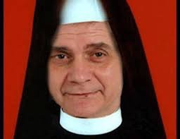
Σχέση με το Ευρωπαϊκό Κοινοβούλιο
Το Κοινοβούλιο δρα ως συν-νομοθέτης με το Συμβούλιο και μπορεί να αποδεχτεί ή να απορρίψει τις προτάσεις της Επιτροπής.
Το Κοινοβούλιο μπορεί να κάνει προτάσεις νομοθετικού περιεχομένου & επερωτήσεις στην Επιτροπή.
Το ΕΚ εγκρίνει το διορισμό του Προέδρου της Επιτροπής (15/7/2014 ο Juncker εξελέγη από το Ευρωπαϊκό Κοινοβούλιο με ισχυρή πλειοψηφία 423 ψήφων) και του Κολλεγίου των Επιτρόπων (22/10/2014).
Το Κοινοβούλιο μπορεί να κάνει πρόταση μομφής προς την Επιτροπή και την ανατρέψει (J. Santer – Παραίτηση της Επιτροπής για κακή διαχείριση). (Άρθρο 234 της συνθήκης για την ΕΕ)
Το Κοινοβούλιο μπορεί να απορρίψει υποψηφιότητα Επιτρόπου (τον Οκτώβριο 2014 το ΕΚ απέρριψε τη Σλοβενή υποψήφια Επίτροπο Alenka Bratušek's) ενώ την ίδια τύχη είχαν παλιότερα ο Ιταλός Rocco Buttiglione 2004 θέσεις για ομοφυλοφιλία και γυναίκες) & (Rumiana Jeleva 2010, Βουλγαρία φορολογική δήλωση/ικανότητες
Σε αυτή τη βάση, και μετά τις προσαρμογές που επέφερε στην ομάδα του ο κ. Juncker για να αντιμετωπιστούν τα ζητήματα που επισημάνθηκαν κατά τις ακροάσεις του Ευρωπαϊκού Κοινοβουλίου (βλ. IP/14/1163 και SPEECH/14/705)
Ο/Η Ύπατος Εκπρόσωπος της ΕΕ για θέματα ασφάλειας υπόκειται
στην ψήφο έγκρισης του ΕΚ
Αποδέχεται ή απορρίπτει τις προτάσεις της Επιτροπής για τον Ευρωπαϊκό
Προϋπολογισμό.

Slide 28
Σχέσεις Επιτροπής με τις εθνικές κυβερνήσεις
ΕΠΙΤΡΟΠΟΛΟΓΙΑ – COMMITOLOGY
Πυκνό δίκτυο συμβουλευτικών, κανονιστικών και διοικητικών επιτροπών δημιουργήθηκαν στα κράτη μέλη και αποτελούν κανάλια επικοινωνίας, διαβουλεύσεων και συνεργασίας με υπαλλήλους της Επιτροπής.
Προτείνουν νομοθετικές πράξεις και
Βοηθούν στην εφαρμογή συμφωνημένων πολιτικών.
Οι περισσότερες επιτροπές λειτουργούν με βάση συγκεκριμένες νομοθετικές διαδικασίες που διαφοροποιούνται ανάλογα με την πολιτική που αφορούν.

Slide 29
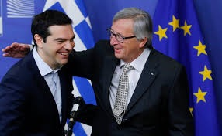
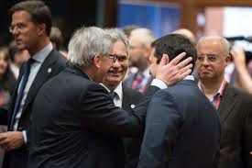
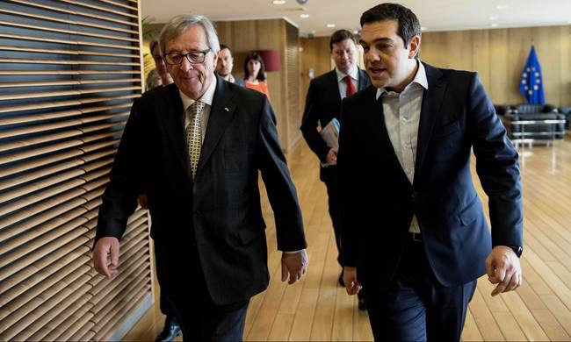
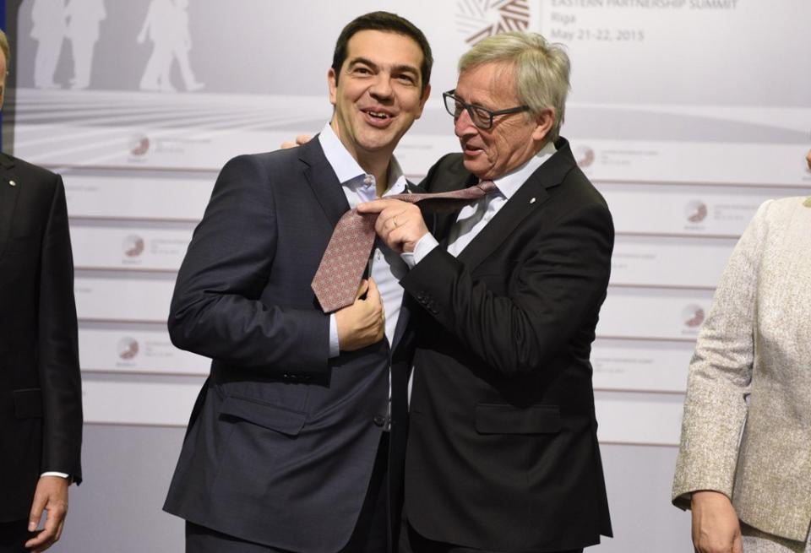
Σχέσεις Επιτροπής με τις εθνικές κυβερνήσεις

Slide 30
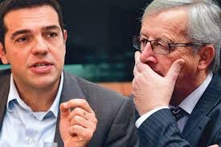
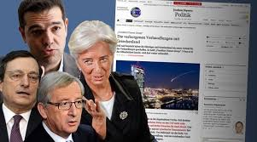
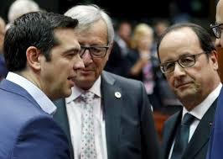
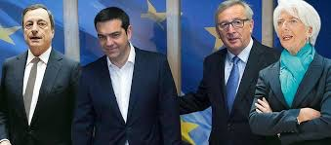
Σχέσεις Επιτροπής με τις εθνικές κυβερνήσεις

Slide 31
Πρόεδρος
Είναι το πιο δημόσιο πρόσωπο - προεξέχουσα φιγούρα
Μπορεί να επηρεάσει τη σύνθεση της Επιτροπής (ορίζει τους αντιπροέδρους μεταξύ των μελών της Επιτροπής, με εξαίρεση τον ύπατο εκπρόσωπο για θέματα εξωτερικής πολιτικής και πολιτικής ασφαλείας).
Αναθέτει τα χαρτοφυλάκια - portfolia (τομείς πολιτικής για τους οποίους θα είναι αρμόδιοι) και τα ανασχηματίζει (μπορεί να προβαίνει σε ανακατανομή των αρμοδιοτήτων κατά τη διάρκεια της θητείας του).
Από την έναρξη ισχύος της συνθήκης της Λισσαβώνας, μπορεί να εξαναγκάσει σε παραίτηση ένα μέλος της Επιτροπής χωρίς να χρειάζεται υποχρεωτικά η έγκριση του σώματος των Επιτρόπων.
Καθοδηγεί την Ατζέντα (καθορίζει τους πολιτικούς προσανατολισμούς τού σώματος).
Εκπροσωπεί την Επιτροπή στα άλλα όργανα και στις εθνικές κυβερνήσεις.

Slide 32
Ιστορική αναδρομή
Ο προκάτοχος της Επιτροπής είναι η Ανώτατη Αρχή της Ευρωπαϊκής Κοινότητας Άνθρακα και Χάλυβα (ΕΚΑΧ), με πρώτο πρόεδρο
το θρυλικό Jean Monnet. Ο Monnet είχε στα χέρια του σημαντική ανεξάρτητη εξουσία να ρυθμίζει τις αγορές του άνθρακα και του χάλυβα στην Ευρώπη, και όλες οι ρυθμίσεις φέρουν το αποτύπωμά του.
Όμως όπως και η σημερινή Ευρωπαϊκή Επιτροπή, έτσι και η
προκάτοχός της παρόλο που θεωρείτο υπερεθνικό όργανο απαρτίζονταν από εθνικούς εκπροσώπους των κρατών μελών και κατέληξε να είναι πολύ πιο γραφειοκρατική από ότι θα την ήθελε ο Μonnet.
Έτσι στις διαπραγματεύσεις για την νέα ΕΟΚ η δημιουργία και το σχήμα των κοινών θεσμών αποτέλεσε το πιο επίμαχο θέμα συζήτησης. Κατάληξη ήταν η Επιτροπή να έχει λιγότερες αρμοδιότητες από αυτές που αρχικά είχαν προταθεί και να υπάγεται σε στενό έλεγχο από το νέο Συμβούλιο των Υπουργών των κρατών μελών.

Slide 33
Πρόεδροι της Επιτροπής
Walter Hallstein (D) (1958-67)
Jean Rey (B) (1967-70)
Franco Maria Malfatti (I) (1970-72)
Sicco Mansholt (N) (1972-73)
Francois Xavier –Ortoli (F) (1973-77)
Roy Jenkins (UK) (1977-81)
Gaston Thorn (L) (1981-85)
Jacques Delors (F) (1985-95)
Jacques Santers (L) (1995-99)
Romano Prodi (I) (1999-2004)
Jose Manuel Baroso (P) (2004-14)
Jean-Claude Juncker (L) (2014 - )
Η Προεδρία έχει δοθεί σε μη εθνικότητα των ιδρυτικών κρατών μελών μόνο 2 φορές! Και πάλι ο τελευταίος πρόεδρος είναι από χώρα των ιδρυτικών κ-μ.

Slide 34
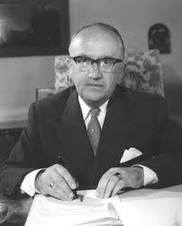
Πρώτος Πρόεδρος
Walter Hallstein
Σύμβουλος Εξωτερική Πολιτικής του πρώτου Καγκελαρίου της Δ. Γερμανίας Konrad Adenauer.
Ο Hallstein ήταν εξέχουσα πολιτική φυσιογνωμία και ισχυρός ηγέτης που συχνά αυτοαποκαλείτο «Ευρωπαϊκός Πρωθυπουργός».
πολιτικές επιτυχίες της Επιτροπής Hallstein
Τίθενται τα θεμέλια της Κοινής Αγροτικής Πολιτικής,
Η εκπροσώπηση της ΕΟΚ στον επιτυχή γύρο των διεθνών εμπορικών διαπραγματεύσεων Kennedy κατά τον οποίο έπεισε τα κ-μ να προχωρήσουν στη θέσπιση της τελωνειακής ένωσης της ΕΟΚ.

Slide 35
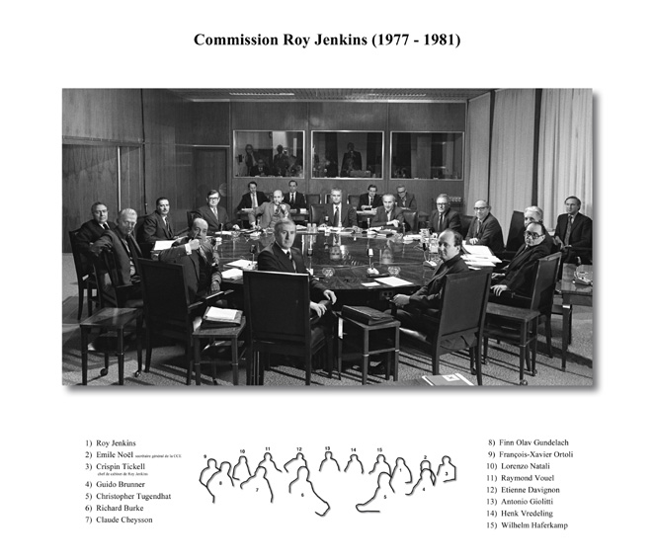

Slide 36
Roy Jenkins (UK) (1977-81)
+
«Ήταν ο πρώτος πρόεδρος που προτάθηκε πριν το κολλέγιο των Επιτρόπων και έτσι είχε τη δυνατότητα να το καθορίσει».
Παρά τη σχετικά μικρή του επιρροή στα Ευρωπαϊκά τεκταινόμενα (“he was not a great success at running or reforming the Brussels machine” (Campbell 1983:195) είχε ουσιαστική συμμετοχή στην αύξηση της εξωτερικής ισχύος της ΕΕ αφού κατάφερε να εδραιώσει τη συμμετοχή του προέδρου της Επιτροπής στο G7 (οικονομικές συναντήσεις κορυφής). Από το 1977 δούλεψε ακούραστα με τον Helmut Schmidt και τον V. Giscard d’ Estaing για να βρεθεί consensus για την ιδέα του Ευρωπαϊκού Νομισματικού Συστήματος τον προάγγελο του Ευρώ.*
-
Έλλειψη ανάπτυξης
Υψηλότερες τιμές ενέργειας
*Kaltenthaler, Karl (1998). Germany and the Politics of Europe's Money. Duke University Press. p. 42. ISBN 0-8223-2171-8. Retrieved 2007-11-23. "After EC Commission President Roy Jenkins proposed a fixed exchange rate mechanism for the European Community in 1978, Helmut Schmidt picked up on the idea and convinced Giscard of the idea's merits"

Slide 37
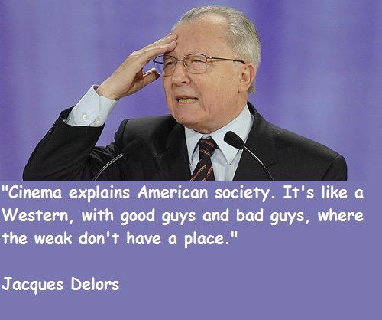
Jacques Delors (F) (1985-95)

Slide 38
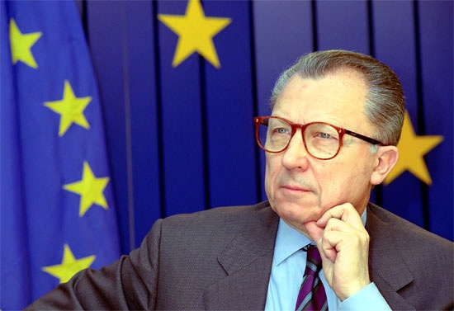
Jacques Delors (F) (1985-95)
+
Ο Γάλλος Υπουργός Οικονομικός, υπέρμαχος για την απελευθέρωση των αγορών στη Γαλλία, βρήκε στήριξη από τη Thatcher και πήρε τη θέση του Προέδρου της Επιτροπής το 1985.
Σε στενή συνεργασία με το Λόρδο Cockfield, Επίτροπο για την ενιαία αγορά, προώθησε το σχέδιο για την άρση των εμποδίων στις εμπορικές σχέσεις μεταξύ κ-μ μέχρι το 1992 και την επίτευξη οικονομικής απελευθέρωσης.
Επίσης με την Ενιαία Ευρωπαϊκή Πράξη (1986) η Επιτροπή απέκτησε ισχυρότερη διαπραγματευτική δύναμη μέσα από την επέκταση της εφαρμογή της διαδικασίας της QMV στο Συμβούλιο.
Ακόμα πιο σημαντική όμως ήταν η πρωτοβουλία του να πείσει τους Ευρωπαίους ηγέτες να προχωρήσουν στα σχέδιά τους για το Ενιαίο Ευρωπαϊκό Νόμισμα (τα οποία καθυστέρησαν λόγω των γεωπολιτικών ανακατατάξεων που συνέβησαν στην Ευρώπη το 1989 με τη γερμανική ενοποίηση να δίνει νέα δεδομένα στην Ευρωπαϊκή ενοποίηση).
Ο Delors χρησιμοποίησε την ευκαιρία που του δινόταν και προχώρησε παράλληλα με την νομισματική ενοποίηση, την πολιτική ενοποίηση της Ευρώπης, κατορθώνοντας μάλιστα να γίνει αποδεκτός ως ισότιμο μέλος στο club των ισχυρών πολιτικών φιγούρων της εποχής (Kohl, Mitterrand και Thatcher) γράφοντας με τον τρόπο αυτό το όνομά του με χρυσά γράμματα στην ιστορία της Ευρωπαϊκής ενοποίησης.
-
Μελανά σημεία ήταν η καταψήφιση στο δημοψήφισμα στη Δανία της Συνθήκης του Μάαστριχτ το 1992

Slide 39
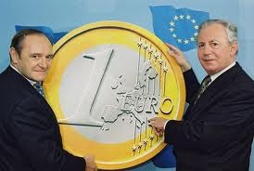
Jacques Santers (L) (1995-99)
De Silguy and Santer displaying the €1 coin in 1998

Slide 40
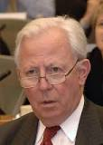
Jacques Santers (L) (1995-99)
“Do less but better”
+
Εισαγωγή του ΕΥΡΩ
Διεύρυνση προς τις Ανατολικές χώρες
Αναθεώρηση των Συνθηκών
Διαπραγματεύσεις για τον προϋπολογισμό και τα διαρθρωτικά ταμεία
-
Κατηγορίες για κακή διαχείριση, απάτη (Edith Cresson) & νεποτισμό/πελατειακές σχέσεις
Μάρτιος 1999 - Παραίτηση
The EU: Economic giant but Political dwarf (FT, 1999)

Slide 41
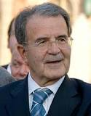
Romano Prodi (I) (1999-2004)
Λιγότερο χαρισματικός
+
Επιλογή Επιτρόπων (Συνθήκη Άμστερνταμ)
Οι Επίτροποι είχαν πορτφόλιο σχετικό με το expertise τους
Διαρθρωτικές Αλλαγές στη λειτουργία της Επιτροπής (Neil Kinnock)
Διεύρυνση: διαδικασίες διαπραγμάτευσης με 12 υποψήφια κράτη μέλη
-
Επικοινωνιακά χαμηλών τόνων – μικρός ρόλος της Επιτροπής στα πολιτικά τεκταινόμενα
Περιθωριοποίηση στη Νίκαια (J. Chirac) & στη Σύνοδο για το μέλλον της Ευρώπης που υπογράφτηκε η νέα Συνταγματική Συνθήκη

Slide 42
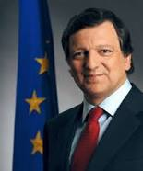
Jose Manuel Baroso (P) (2004-14)
“stronger and better equipped Europe”
+
H μακρύτερη θητεία Ευρωπαίου ηγέτη στη θέση αυτή
Αφήνει μια “δυνατότερη και καλύτερα εξοπλισμένη Ευρώπη” τουλάχιστον όσον αφορά την ενδυνάμωση των θεσμών της ΕΕ
Η Διεύρυνση των τελευταίων 10 ετών ήταν ίσως το πιο σημαντικό επίτευγμα στην Ευρωπαϊκή ιστορία (13 νέα μέλη από το 2004)
-
Tην αύξηση αντιευρωπαϊκών, λαϊκιστικών κομμάτων
Εμφάνιση ενός ευρω-σκεπτικιστικού κινήματος του οποίου ηγείται η Βρετανία που κλόνισε τα θεμέλια του Ευρωπαϊκού σχεδίου - απόρριψη της «Συνταγματικής Συνθήκης» 2004
Τεράστια αποσύνδεση από τα ευρωπαϊκά τεκταινόμενα και έλλειψη εμπιστοσύνης από πλευράς των πολιτών, που έχουν χτυπηθεί από την οικονομική κρίση και είναι εύκολη λεία για αδιαλλαξία και λαϊκισμό”

Slide 43
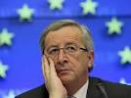
Jean-Claude Juncker (L) (2014 - 2019)
"Europe's challenges cannot wait”
Ο νέος πρόεδρος της Επιτροπής θα δώσει νέα πνοή στην ΕΕ και θα επαναφέρει το δυναμισμό στο θεσμό, όπως είχαν καταφέρει να κάνουν τα πρώτα χρόνια μέχρι και τη δεκαετία του ΄80 οι διάφοροι Πρόεδροι, Επίτροποι και οι σύμβουλοι τους?
+
???
-
???

Slide 44
Σημεία Συζήτησης
Ο ρόλος της Επιτροπής αποτελούσε πάντα θέμα συζητήσεων και διαμάχης.
Η Επιτροπή από το 1999 είναι σε μόνιμο στάδιο ύφεσης κυρίως λόγω των αδύναμων προέδρων της αλλά και της έλλειψης αποτελεσματικότητάς της.
Με την εκλογή Barroso θεωρήθηκε ότι θα «αναβάθμιζε το ρόλο της» μα η απόρριψη της «Συνταγματικής Συνθήκης» στα διάφορα δημοψηφίσματα το 2005 και η δυσκολία διαχείρισης και αντιμετώπισης της οικονομικής κρίσης τα τελευταία χρόνια δείχνει πόσο ο ρόλος της επηρεάζεται από εξωγενείς παράγοντες πάνω στους οποίους δεν έχει κανέναν (ή ελάχιστο) έλεγχο.

Slide 45
Ερωτήματα
Οι εξουσίες του Προέδρου εξαρτώνται σε μεγάλο βαθμό από την προσωπικότητα του ατόμου που κατέχει τα «οφίκια»! ??
Ποιος κατά τη γνώμη σας ήταν ο πιο πετυχημένος Πρόεδρος και γιατί?
Ο Barroso πέτυχε ή απέτυχε?
Παίζει ρόλο η προσωπικότητα του προέδρου?
Ο Juncker έχει πιθανότητες να πετύχει? Ναι/Όχι-Γιατί?
Ποιες είναι οι προγραμματικές δηλώσεις του Juncker?
O Juncker είναι φιλέλληνας? Έχει νόημα αυτό το ερώτημα?

Slide 46
ΕΥΧΑΡΙΣΤΩ ΓΙΑ ΤΗΝ ΠΡΟΣΟΧΗ!

Slide 47
`
Η Επιτυχία της Επιτροπής Baroso
http://britainseurope.ideasoneurope.eu/2014/07/25/ecpresidents/
ΣΥΖΗΤΗΣΗ (debate) 2 ομάδες με επιχειρήματα το πρόσωπο δεν παίζει ρόλο και το πρόσωπο παίζει ρόλο
Policy news of 3 DGs and update of the other members of the Commission about them

